Slide 1
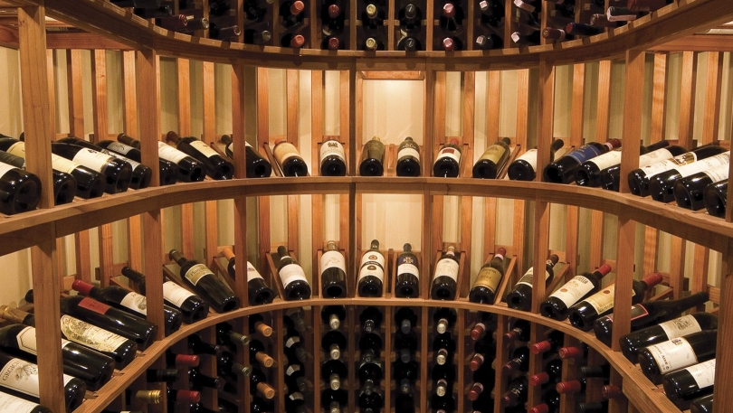
와인품질 예측
20135174 정태이

Slide 2
목차
데이터 가져오기
데이터 분석 & 시각화
데이터 처리
스케일링
모델 선택 및
결과

Slide 3
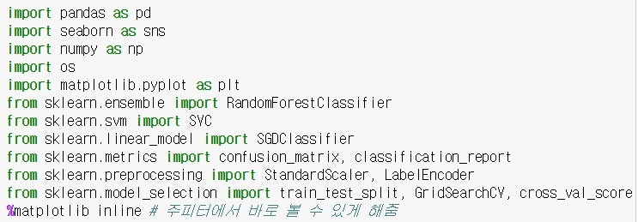
데이터 가져오기

Slide 4
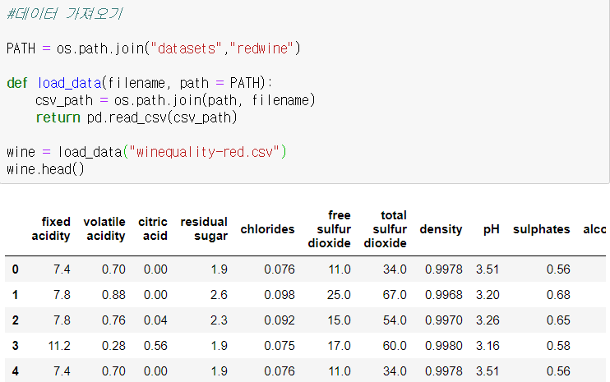
데이터 가져오기

Slide 5
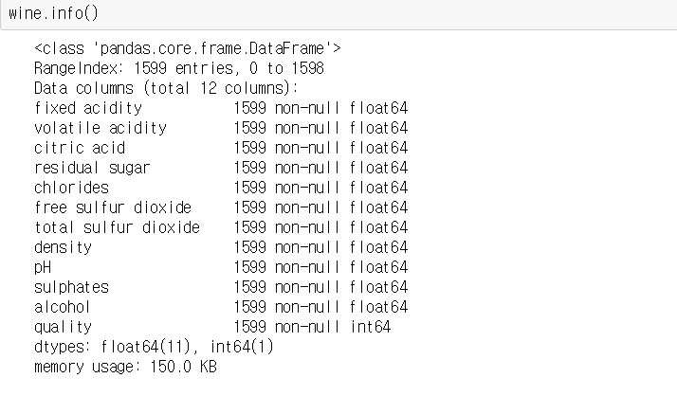
데이터 분석

Slide 6
데이터 분석

Slide 7
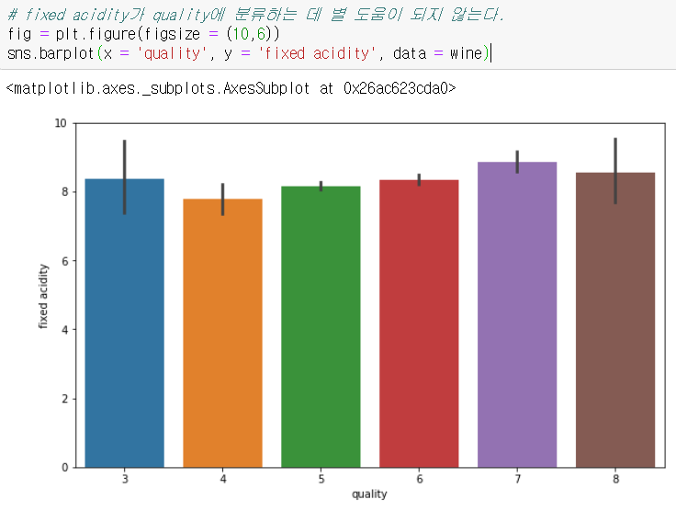
데이터 분석

Slide 8
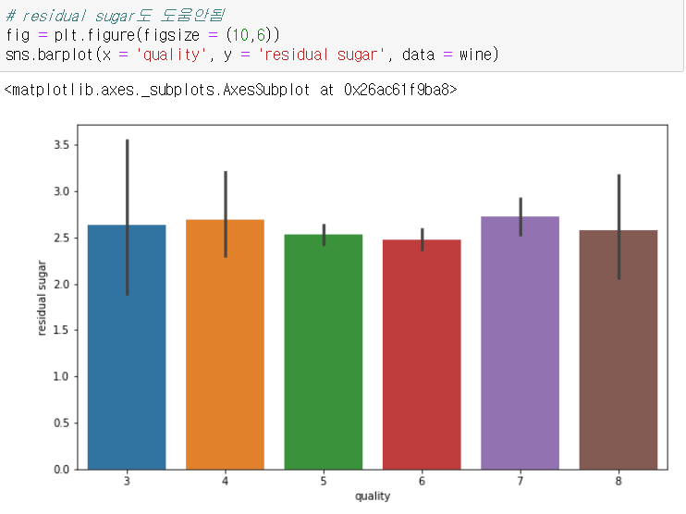
데이터 분석

Slide 9
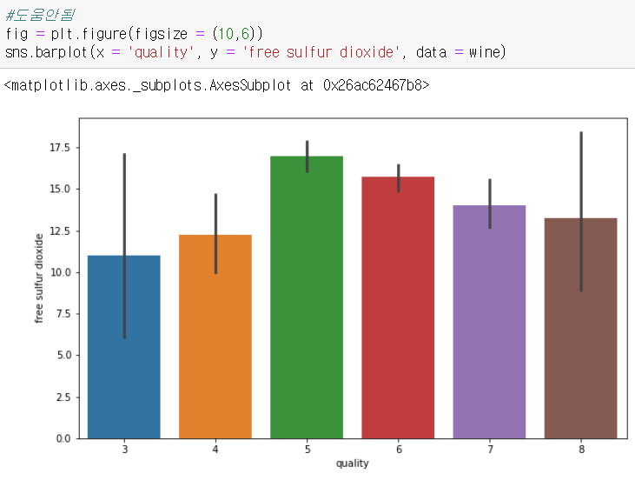
데이터 분석

Slide 10
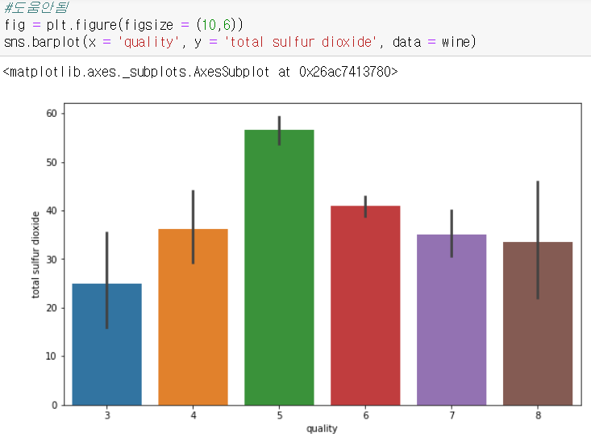
데이터 분석

Slide 11
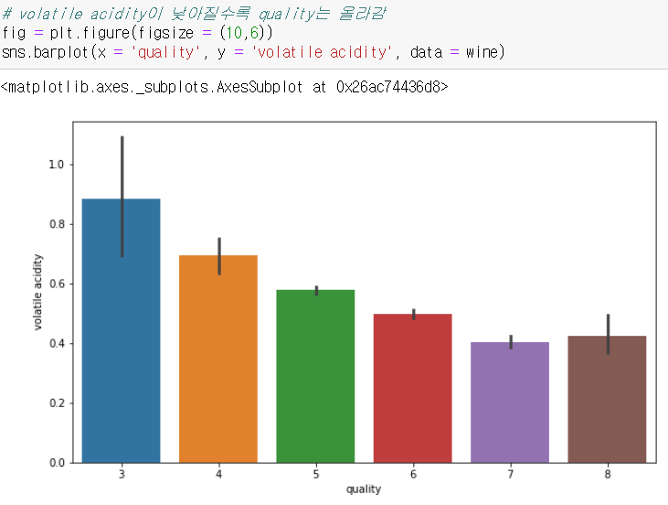
데이터 분석

Slide 12
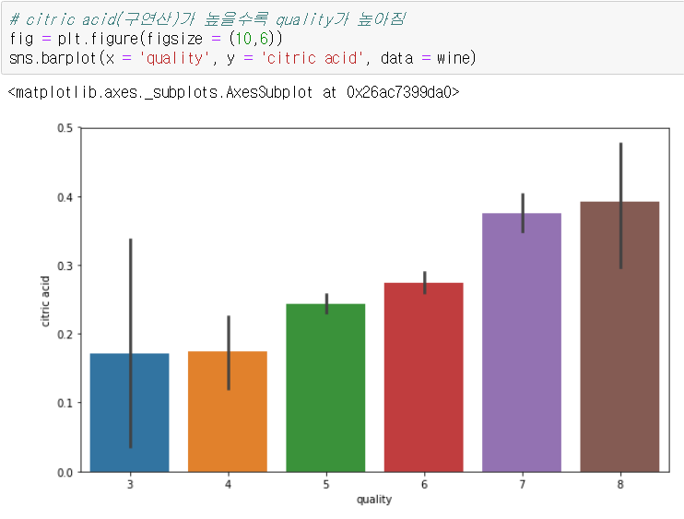
데이터 분석

Slide 13
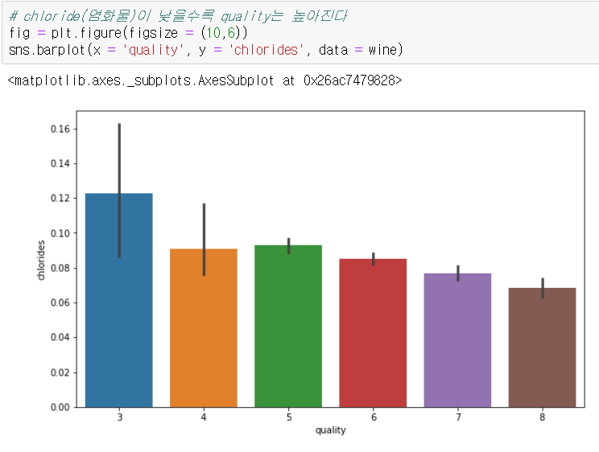
데이터 분석

Slide 14
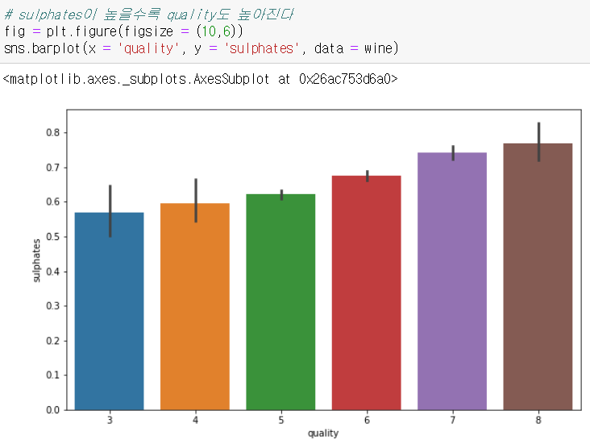
데이터 분석

Slide 15
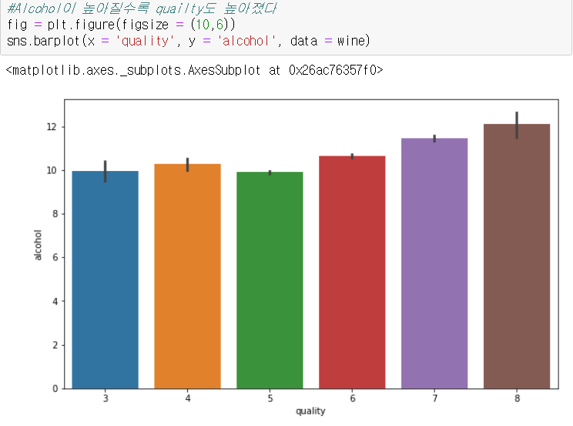
데이터 분석

Slide 16
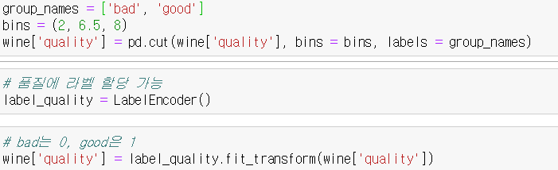
데이터 처리

Slide 17
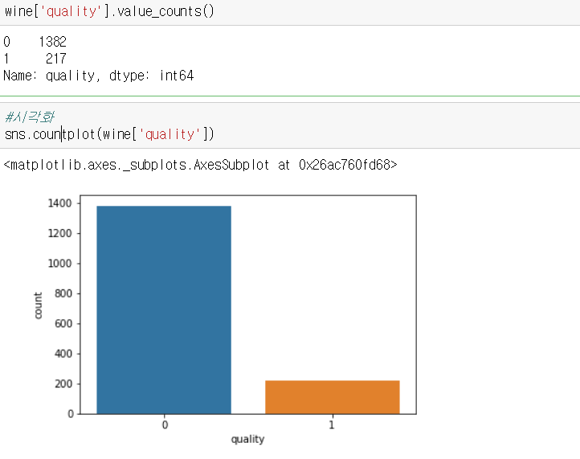
데이터 처리

Slide 18
데이터 처리

Slide 19
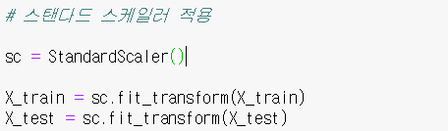
데이터 스케일링

Slide 20
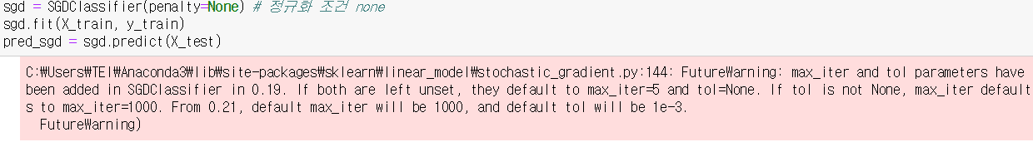
모델 선택 및 평가

Slide 21
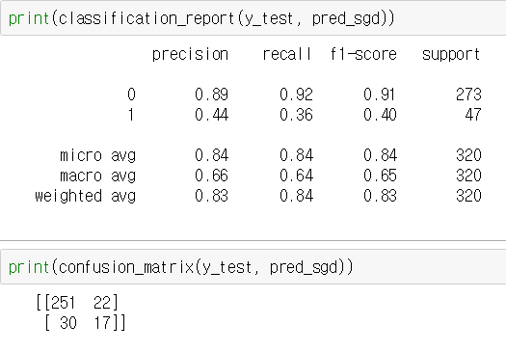
모델 선택 및 평가

Slide 22
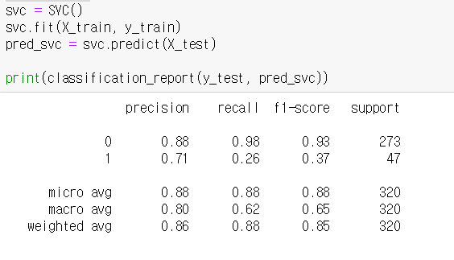
모델 선택 및 평가

Slide 23
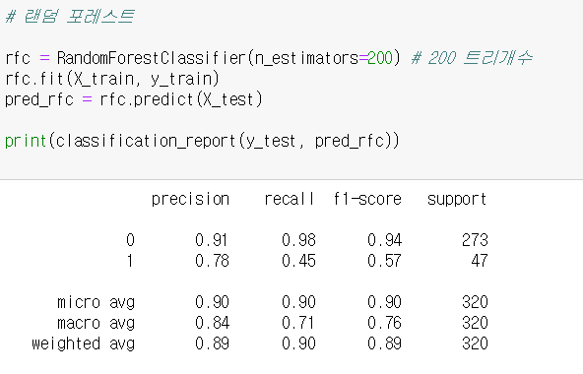
모델 선택 및 평가

Slide 24

모델 선택 및 평가

Slide 25
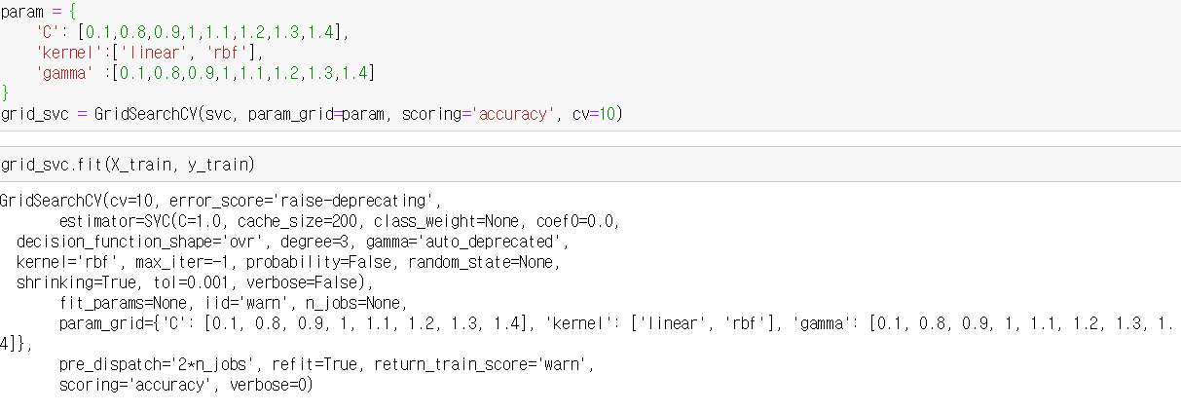
모델 선택 및 평가

Slide 26
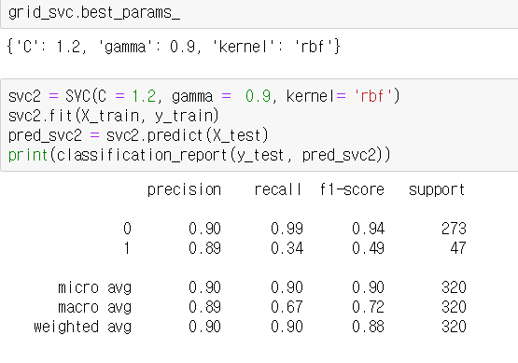
모델 선택 및 평가

Slide 27

결과

Slide 28
감사합니다

